Slide 1


UBND QUẬN DƯƠNG KINH
TRƯỜNG TIỂU HỌC ANH DŨNG
ÔN TẬP

Slide 2

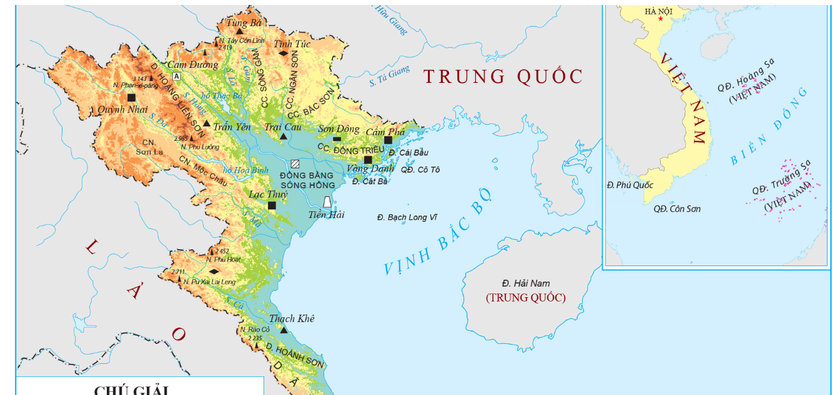

Xác định trên lược đồ các dãy núi có hướng tây bắc – đông nam, các dãy núi có hướng vòng cung và các đồng bằng lớn ở Việt Nam.

Slide 3
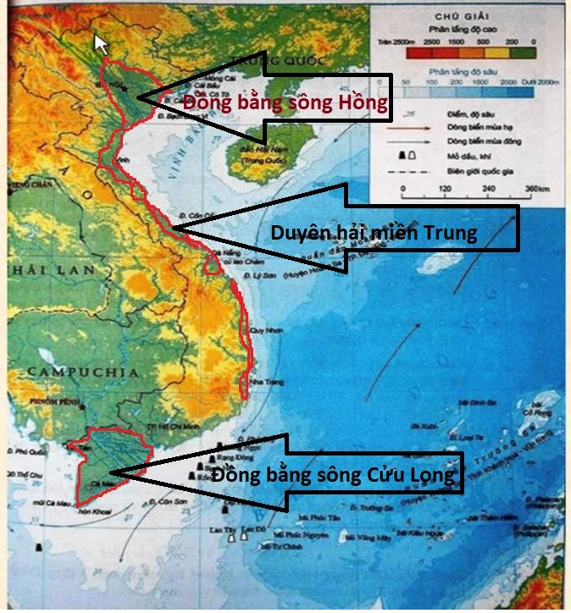
Các đồng bằng lớn ở Việt Nam: Đồng bằng Sông Hồng, đồng bằng Sông Cửu Long, Đồng bằng Duyên hải miền Trung.

Slide 4


Em hãy trình bày một số đặc điểm khí hậu ở Việt Nam.

Slide 5



Việt Nam có khí hậu nhiệt đới ẩm gió mùa, với tính chất gần như nóng quanh năm (trừ vùng núi cao), mưa nhiều, gió và mưa thay đổi theo mùa.
Khí hậu nước ta có sự khác nhau giữa phần lãnh thổ phía bắc và phần lãnh thổ phía nam dãy Bạch Mã.

Slide 6

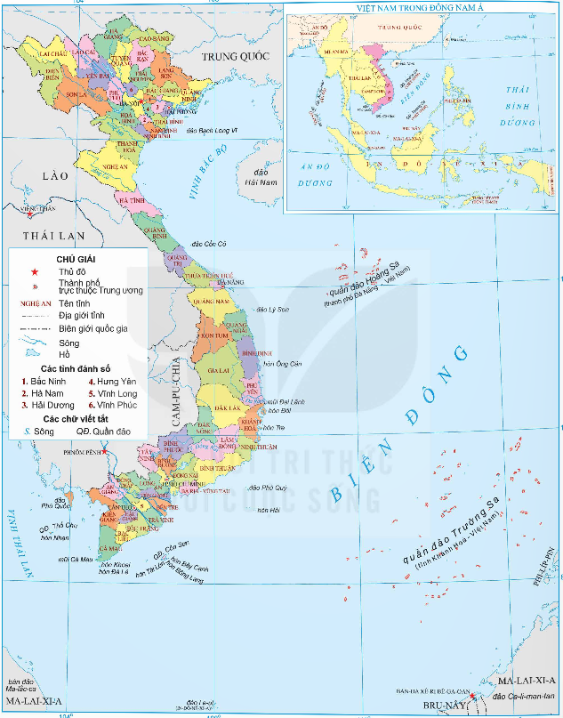
Quan sát hình 3 (trang 6), em hãy xác định vị trí địa lí của vùng , quần đảo lớn của Việt Nam.

Slide 7



Vùng biển Việt Nam là một phần của Biển Đông. Đường bờ biển của Việt Nam kéo dài từ Móng Cái (tỉnh Quảng Ninh) đến mũi Cà Mau (tỉnh Cà Mau). Trong vùng biển có hàng nghìn đảo, nhiều đảo tập hợp thành quần đảo, trong đó lớn nhất là quần đảo Hoàng Sa và quần đảo Trường Sa.

Slide 8




